Slide 1
«Учиться можно только весело. Чтобы переваривать знания , надо поглощать их с аппетитом».
Анатоль Франс

Slide 2
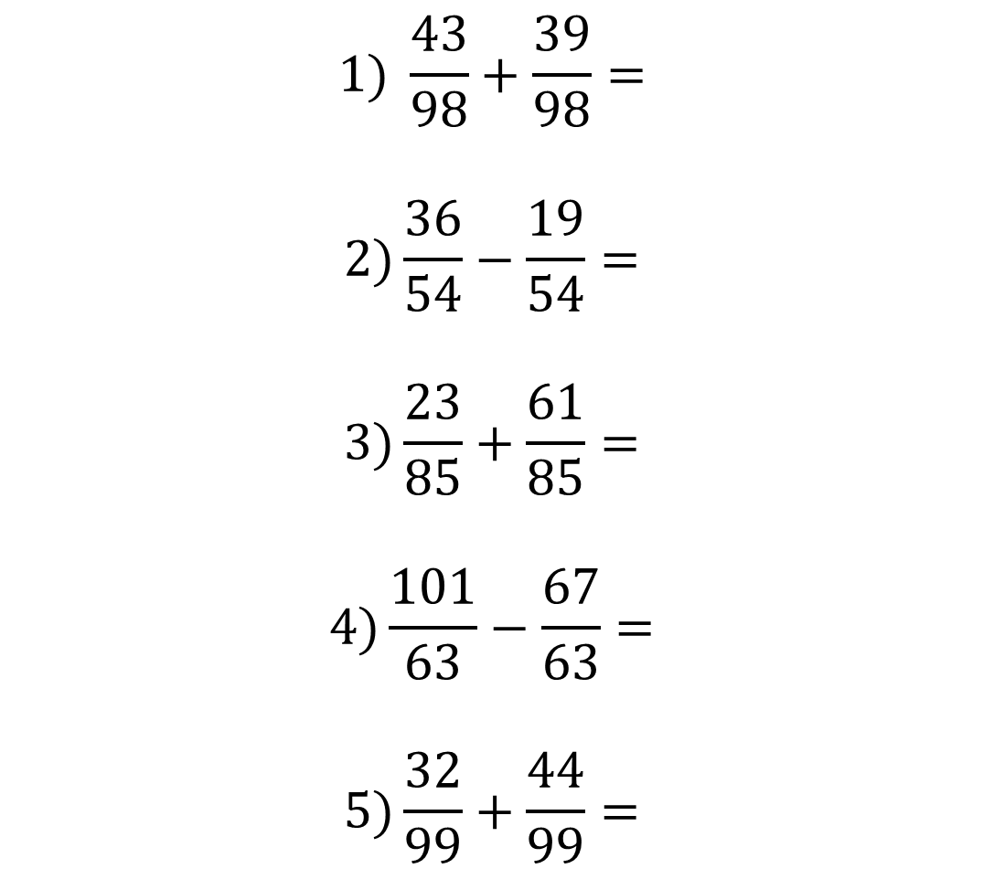
$$1) \frac{43}{98}+\frac{39}{98}=$$
$$2)\frac{36}{54}−\frac{19}{54}=$$
$$3)\frac{23}{85}+\frac{61}{85}=$$
$$4)\frac{101}{63}−\frac{67}{63}=$$
$$5)\frac{32}{99}+\frac{44}{99}=$$

Slide 3
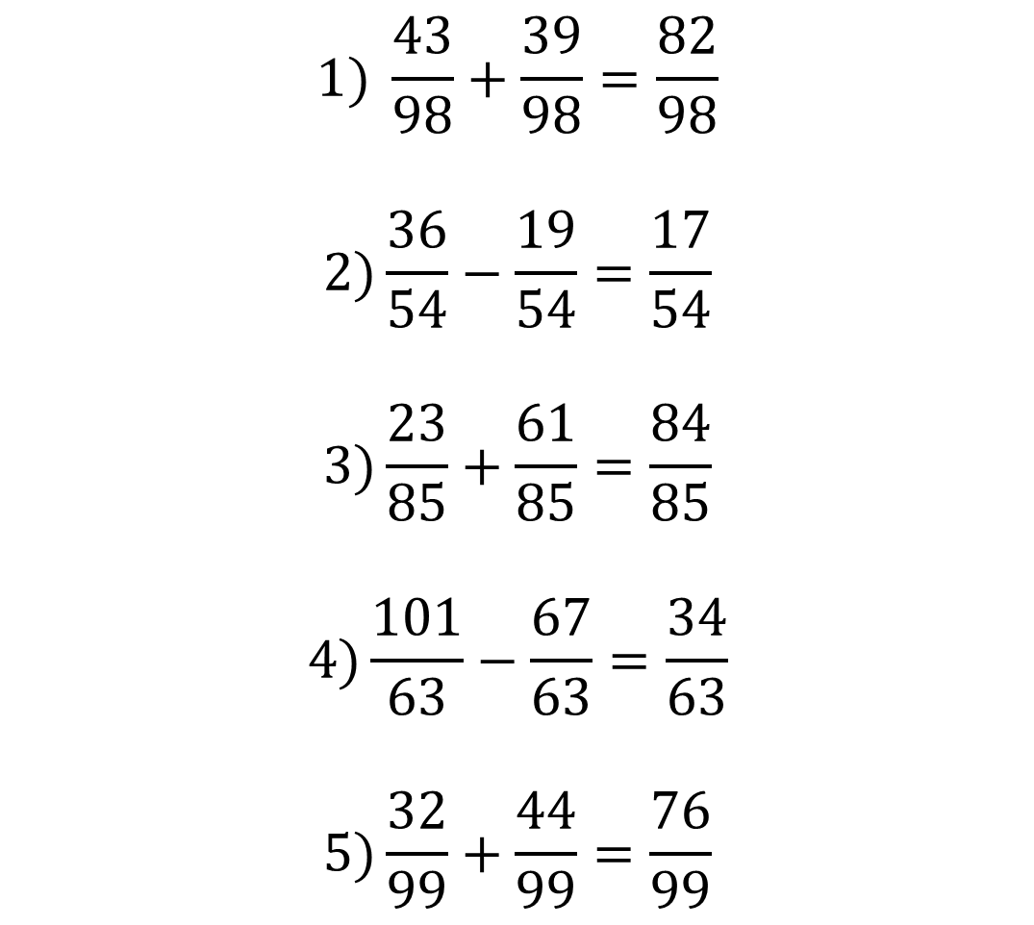
$$1) \frac{43}{98}+\frac{39}{98}=\frac{82}{98}$$
$$2)\frac{36}{54}−\frac{19}{54}=\frac{17}{54}$$
$$3)\frac{23}{85}+\frac{61}{85}=\frac{84}{85}$$
$$4)\frac{101}{63}−\frac{67}{63}=\frac{34}{63}$$
$$5)\frac{32}{99}+\frac{44}{99}=\frac{76}{99}$$

Slide 4
 |  |  |  | 5.
 | 2. |  |  |  |  | 7.
 |  | 3.
 |  |  |  |  | 6. |  | 8.
 |  |  | 4.
1.

Slide 5
Д
Е
Л
Е
Н
И
Е

Slide 6
 | Ч
 | И
 | С
 | Л
 | И
 | Т
Д | Е
Е | Л
Л | Ь
Е
Н
И
Е

Slide 7
 | Ч
 | И
 | С | Ц
 | Л | Е
 | И | Л
 | Т | О
Д | Е | Й
Е | Л
Л | Ь
Е
Н
И
Е

Slide 8
 | Ч
 | И
 | С | Ц
 | Л | Е
 | И | Л | Ч
 | Т | О | И
Д | Е | Й | С
Е | Л |  | Л
Л | Ь |  | О
Е
Н
И
Е

Slide 9
 |  |  |  | З
 | Ч |  |  | Н
 | И |  |  | А
 | С | Ц |  | М
 | Л | Е |  | Е
 | И | Л | Ч | Н
 | Т | О | И | А
Д | Е | Й | С | Т
Е | Л |  | Л | Е
Л | Ь |  | О | Л
Е |  |  |  | Ь
Н
И
Е

Slide 10
 |  |  |  | З
 | Ч |  |  | Н
 | И |  |  | А
 | С | Ц |  | М
 | Л | Е |  | Е | П
 | И | Л | Ч | Н | Р
 | Т | О | И | А | А
Д | Е | Й | С | Т | В
Е | Л |  | Л | Е | И
Л | Ь |  | О | Л | Л
Е |  |  |  | Ь | Ь
Н |  |  |  |  | Н
И |  |  |  |  | А
Е |  |  |  |  | Я

Slide 11
 |  |  |  | З
 | Ч |  |  | Н |  | Н
 | И |  |  | А |  | Е
 | С | Ц |  | М |  | П
 | Л | Е |  | Е | П | Р
 | И | Л | Ч | Н | Р | А
 | Т | О | И | А | А | В
Д | Е | Й | С | Т | В | И
Е | Л |  | Л | Е | И | Л
Л | Ь |  | О | Л | Л | Ь
Е |  |  |  | Ь | Ь | Н
Н |  |  |  |  | Н | А
И |  |  |  |  | А | Я
Е |  |  |  |  | Я

Slide 12
 |  |  |  | З
 | Ч |  |  | Н |  | Н
 | И |  |  | А |  | Е
 | С | Ц |  | М |  | П
 | Л | Е |  | Е | П | Р | Д
 | И | Л | Ч | Н | Р | А | О
 | Т | О | И | А | А | В | Л
Д | Е | Й | С | Т | В | И | Я
Е | Л |  | Л | Е | И | Л | М
Л | Ь |  | О | Л | Л | Ь | И
Е |  |  |  | Ь | Ь | Н
Н |  |  |  |  | Н | А
И |  |  |  |  | А | Я
Е |  |  |  |  | Я

Slide 13
С ОБЫКНОВЕННЫМИ ДРОБЯМИ
ДЕЙСТВИЯ

Slide 14
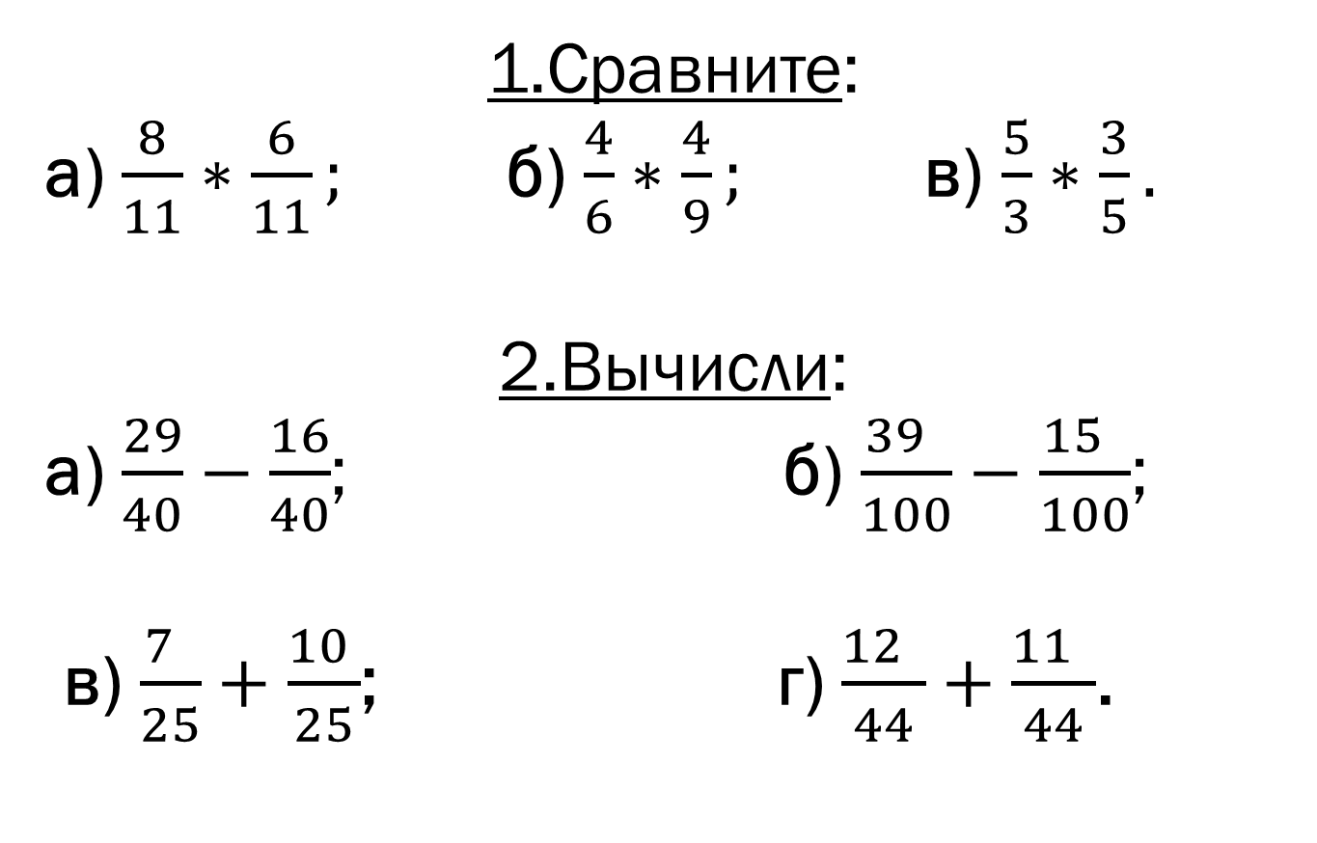
1.Сравните:
а)$\frac{8}{11}∗\frac{6}{11};$б)$\frac{4}{6}∗\frac{4}{9};$в)$\frac{5}{3}∗\frac{3}{5}.$
2.Вычисли:
а)$\frac{29}{40}−\frac{16}{40}$; б) $\frac{39 }{100}−\frac{15 }{100}$;
в) $\frac{7 }{25}+\frac{10 }{25}$; г) $\frac{12 }{44}+\frac{11 }{44}$.

Slide 15
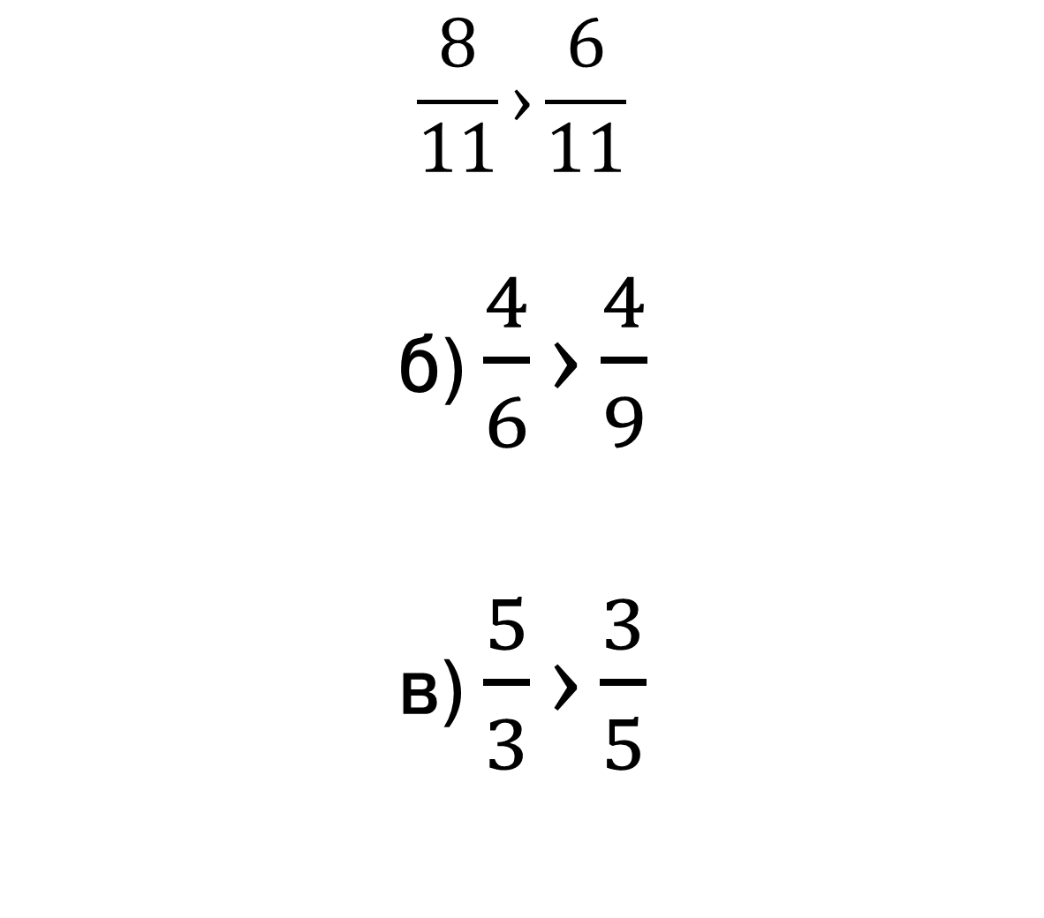
$$\frac{8}{11}›\frac{6}{11}$$
б) $\frac{4}{6}›\frac{4}{9}$
в) $\frac{5}{3}›\frac{3}{5}$
а)

Slide 16
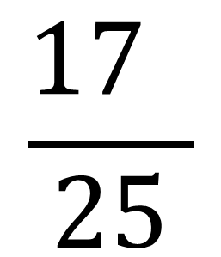
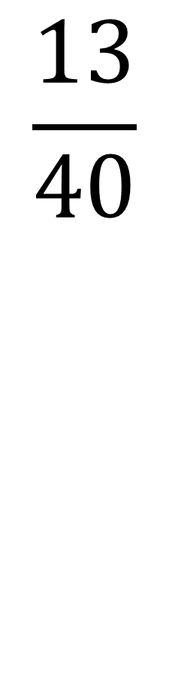
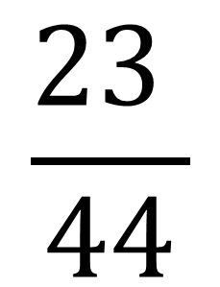
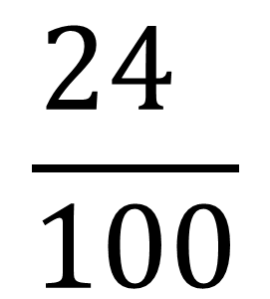
$$\frac{13}{40}$$
$$\frac{24 }{100}$$
а)
б)
$$\frac{17 }{25}$$
$$\frac{23 }{44}$$
в)
г)

Slide 17
Физкультминутка.
Реснички опускаются...
Глазки закрываются...
Мы спокойно отдыхаем...
Сном волшебным засыпаем...
Дышится легко... ровно... глубоко...
Наши руки отдыхают...
Отдыхают... Засыпают...
Шея не напряжена
И расслаблена...
Губы чуть приоткрываются...
Все чудесно расслабляется...
Дышится легко... ровно... глубоко...
Мы спокойно отдыхаем...
Сном волшебным засыпаем...
Хорошо нам отдыхать!
Но пора уже вставать!
Крепче кулачки сжимаем.
Их повыше поднимаем.
Пoтянулись! Улыбнулись!

Slide 18
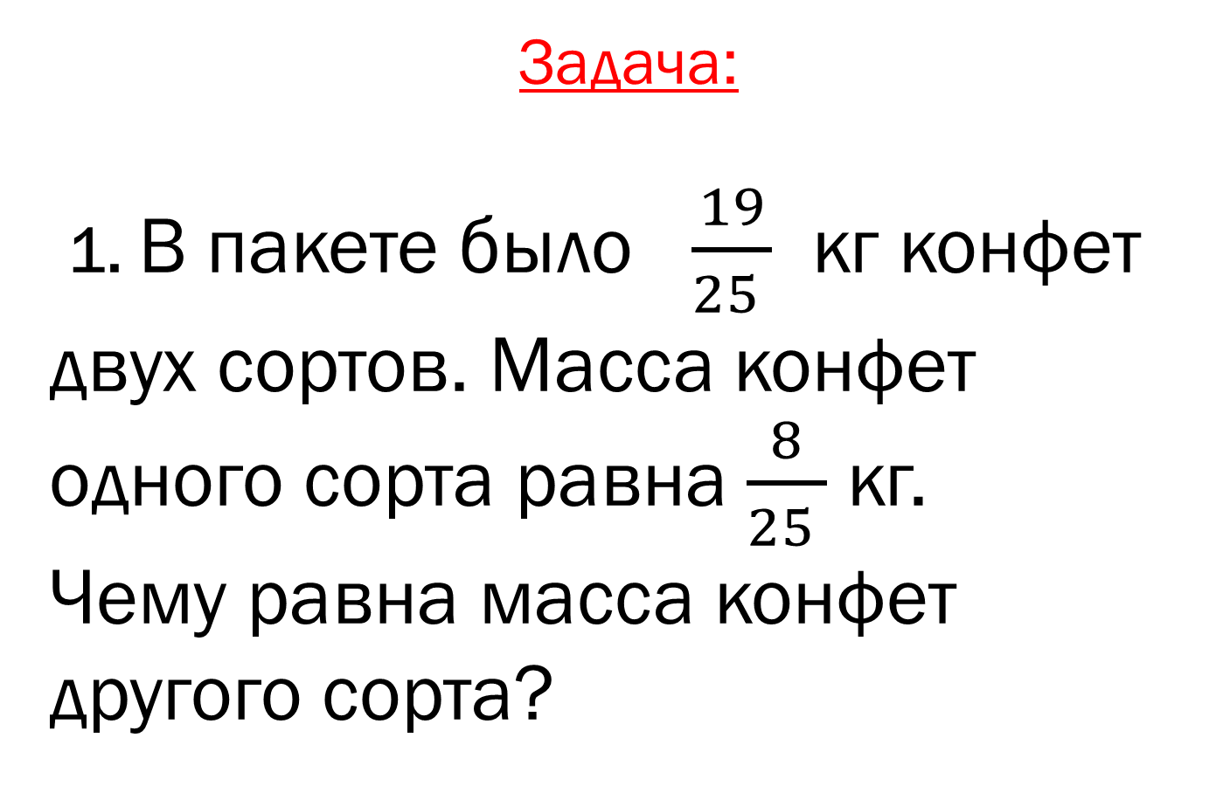
Задача:
1. В пакете было $\frac{19}{25 }$ кг конфет двух сортов. Масса конфет одного сорта равна $\frac{8}{25 }$кг.
Чему равна масса конфет другого сорта?

Slide 19
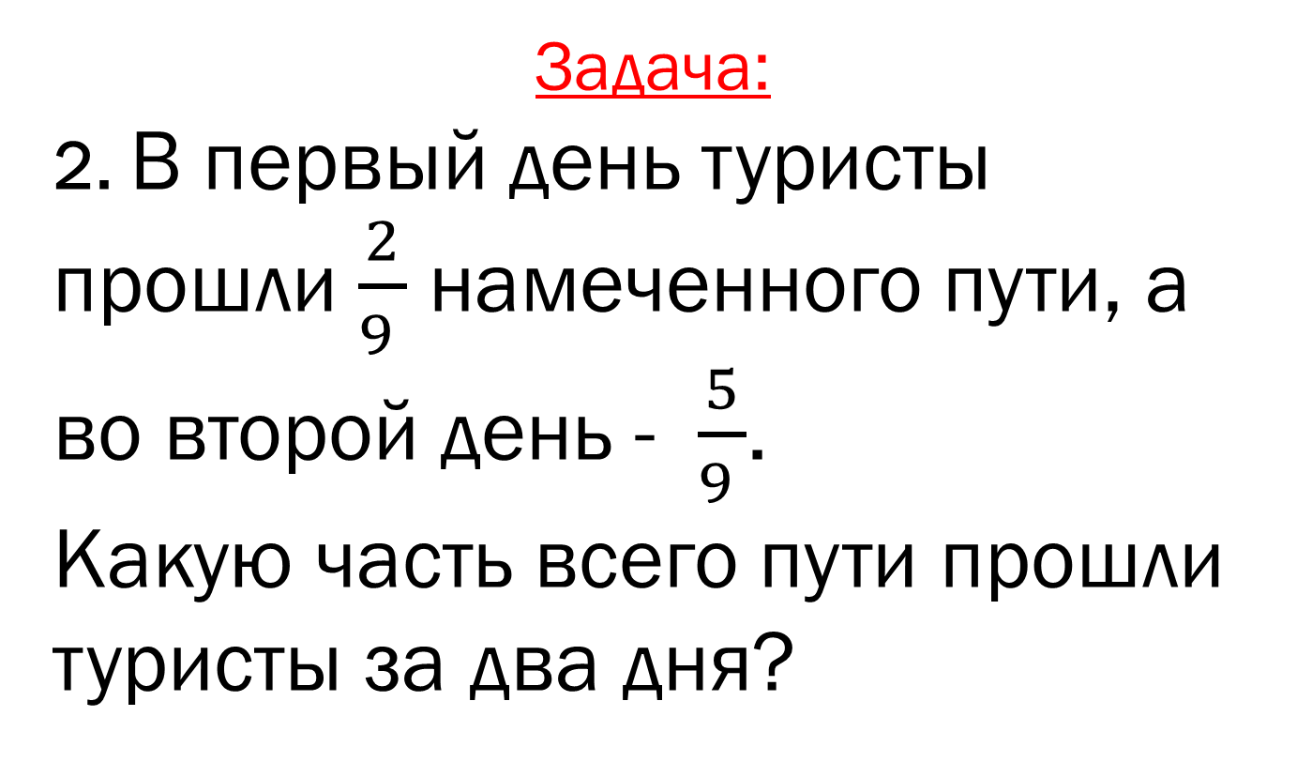
Задача:
2. В первый день туристы прошли $\frac{2}{9 }$ намеченного пути, а во второй день - $\frac{5}{9 }$.
Какую часть всего пути прошли туристы за два дня?

Slide 20
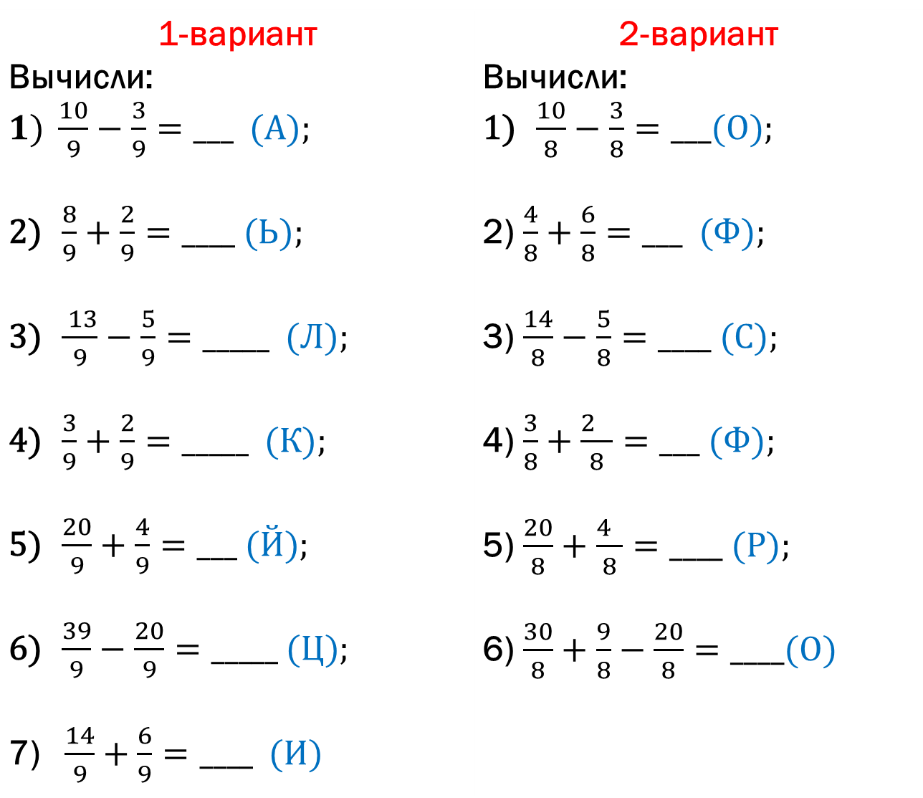
1-вариант Вычисли: $$1) \frac{10}{9}−\frac{3}{9}=___ (А);$$ $\frac{8}{9}+\frac{2}{9}=____ (Ь);$ $\frac{ 13}{9}−\frac{5}{9}=_____ (Л);$ $\frac{3}{9}+\frac{2}{9}=_____ (К);$ $\frac{20}{9}+\frac{4}{9}=___ (Й);$ $\frac{39}{9}−\frac{20}{9}=_____ (Ц);$ 7)$\frac{14}{9}+\frac{6}{9}=____ (И)$ | 2-вариант Вычисли: $\frac{10}{8}−\frac{3}{8}=___(О);$ 2) $\frac{4}{8}+\frac{6}{8}=___ (Ф);$ 3)$\frac{14}{8}−\frac{5}{8}=____ (С);$ 4) $\frac{3}{8}+\frac{2 }{8}=___ (Ф);$ 5)$\frac{20}{8}+\frac{4 }{8}=____ (Р);$ 6)$\frac{30}{8}+\frac{9}{8}−\frac{20}{8}=____(О)$

Slide 21
В организме человека содержание кальция составляет от 1 до 2,2 кг. Приблизительно 99% образует основу человеческого скелета, в то время как 1% этого минерала циркулирует в крови.
Роль кальция в организме человека нельзя недооценивать. Кальций формирует скелет человека, влияет на процессы свёртывания крови и обмен воды, нормализует обмен углеводов и хлорида натрия.

Slide 22
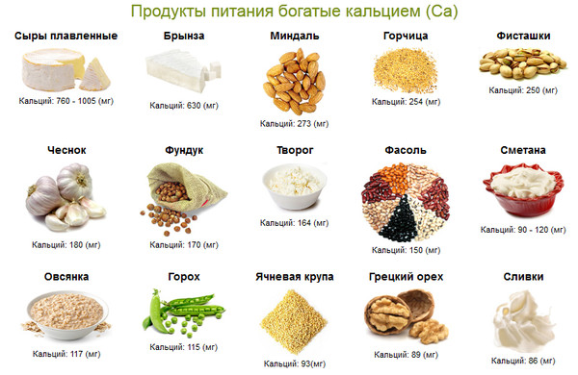

Slide 23
Фосфор – один из самых распространённых элементов земной коры, его содержание составляет
0, 08 – 0,09% её массы.
Фосфор относится к жизненно необходимым веществам, он входит в состав всех тканей организма, особенно мышц и мозга, участвует во всех видах обмена веществ, необходим для нормального функционирования нервной системы, сердечной мышцы.

Slide 24
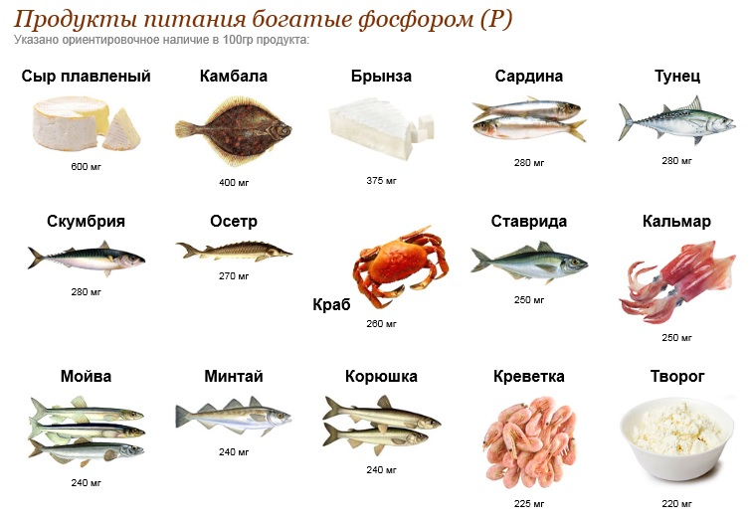

Slide 25
Домашнее задание :
Творческое задание: составьте кроссворд с ключевым словом «ВИТАМИН»

Slide 26




